Slide 1
精工技术看板算法说明

Slide 2
C
ONTENTS
01
IQC看板
02
仓库看板
目
录
03
车间看板
04
管理看板

Slide 3
地址说明
看板 | 内网
IQC看板 | http://10.125.17.143/DB/index.html#/IQC
仓库看板 | http://10.125.17.143/DB/index.html#/WH
车间看板 | http://10.125.17.143/DB/index.html#/WK
管理看板 | http://10.125.17.143/DB/index.html#/MM

Slide 4
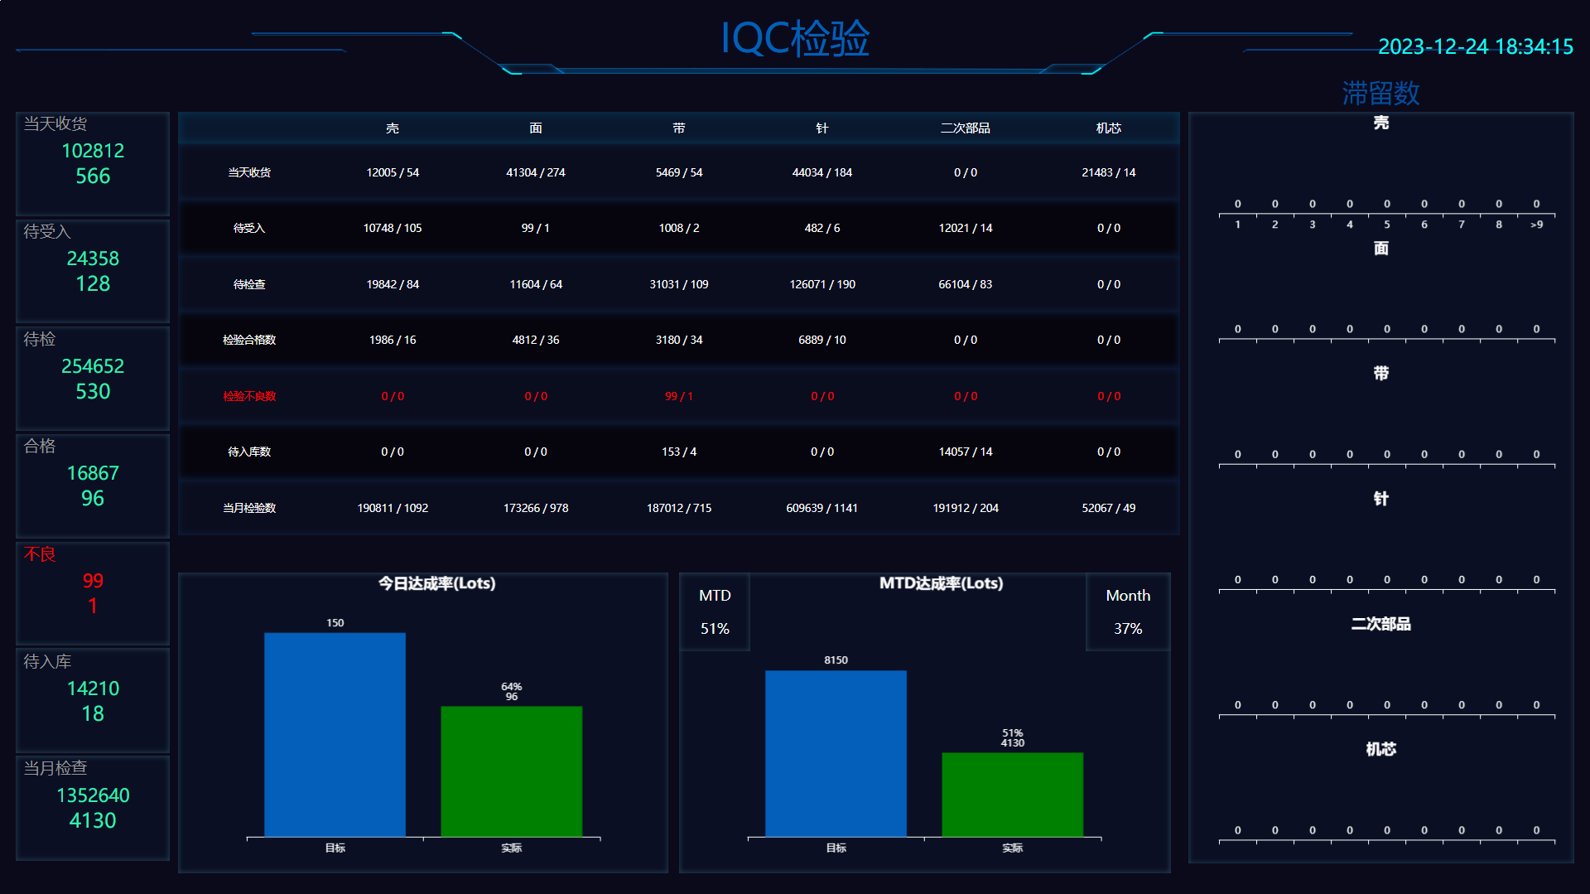
一、IQC看板

Slide 5
一、IQC看板
1.1、左边列：
栏目 | 算法
当天收货 | 收料提交日期为今天，已打印UID的数量（排除免检以及AH物料）
待受入 | 所有收料单已打印UID（状态为待IQC检验）、需要检验，IQC部门未点收的所有物料（排除免检以及AH物料）
待检 | UID状态为已收料待IQC检验，且IQC部门已经点收的所有数据（排除AH物料）
合格 | 今天检验合格的数量（排除AH物料）
不良 | 今天检验不合格的数量（排除AH物料）
待入库 | 已检验未入库的所有数据（排除免检以及AH物料）
当月检查 | 本月检查的数量（检验总数）（排除AH物料）

Slide 6
一、IQC看板
1.2、中上表格：
栏目 | 算法
当天收货 | 收料提交日期为今天，已打印UID的数量（根据QIR与IC分类区分）（排除免检以及AH物料）
待受入 | 所有收料单已打印UID（状态为待IQC检验），需要检验，IQC部门未点收的所有物料（根据QIR与IC分类区分）（排除免检物料）
待检 | UID状态为 已收料待IQC检验，且IQC部门已经点收的所有数据（根据QIR与IC分类区分）
合格 | 检验日期为今天，检验合格的数量统计（根据QIR与IC分类区分）
不良 | 检验日期为今天，检验不合格的数量统计（根据QIR与IC分类区分）
待入库 | 已检验、未入库的所有数据（根据QIR与IC分类区分）
当月检查 | 本月检查的数量（检验总数）（根据QIR与IC分类区分）

Slide 7
一、IQC看板
1.3、中下：
栏目 | 算法
今日达成率 | 目标：今日IQC产能目标（设置路径：收货->IQC产能维护）
 | 实际：今天完成检验的数量（按LOTS计算）
MTD达成率 | 目标：从本月初到今天维护的IQC产能累计总和
 | 实际：从本月初到今天IQC累计检查总数（按LOTS计算）
 | MTD：实际 / 目标
 | Month：实际 / 本月维护IQC产能目标总合（月初到月尾）

Slide 8
一、IQC看板
1.4、右边（滞留数）：
栏目 | 算法
滞留日 | UID状态为已收料待IQC检验、IQC已点收的所有数据，从IQC点收日期开始起算滞留天数（根据QIR与IC分类区分）

Slide 9
一、IQC看板
1.5、分类说明：
栏目 | 算法
壳 | ItemClass=AI、QIR=1000*
面 | ItemClass=AI、QIR=2000*
带 | ItemClass=AI、QIR=3000*
针 | ItemClass=AI、QIR=2*（不包含2000*）
二次部品 | ItemClass=AI（QIR不等于1000*、2*、3000*）或 ItemClass=AJ 或 ItemClass=LA 或 ItemClass=KA
机芯 | ItemClass=AH

Slide 10
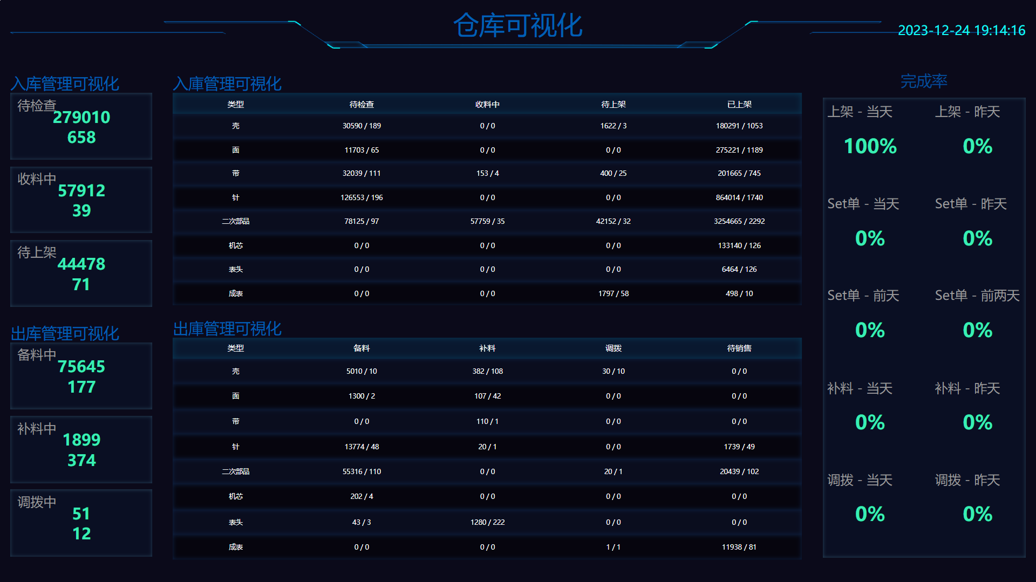
二、仓库看板

Slide 11
二、仓库看板
2.1、左边列：
栏目 | 算法
待检查 | 所有状态为待IQC检验的UID数量统计
收料中 | 所有已完成IQC检验与免检产品未入库的数量统计
待上架 | 所有状态为库存中（排除1001仓库），排除AA/AB/AC/AD，包含QIR及IC为空的
备料中 | 四天内创建的未完成的发料单，有仓数且未发满的小票统计 *如果仓数大于需求数量，则用需求数，否则用仓库做为最大数量
补料中 | 两天内创建的未完成的补料单，有仓数且未发满的小票统计 *如果仓数大于需求数量，则用需求数，否则用仓库做为最大数量
调拨中 | 两天内创建的未完成的调拨单，有仓数且未发满的小票统计 *如果仓数大于需求数量，则用需求数，否则用仓库做为最大数量

Slide 12
二、仓库看板
2.2、中上表格（入库管理可视化）：
栏目 | 算法
待检查 | 所有状态为已收料待IQC检验UID数量统计（根据QIR和IC区分）
收料中 | 所有IQC检验待待入库和免检待入库UID数量统计（根据QIR和IC区分）
待上架 | 所有状态为库存中（排出1001仓库）UID数量统计（根据QIR和IC区分）
已上架 | 所有已上架UID数量统计，排除5099/B/5000-00/5010-00仓库（根据QIR和IC区分）

Slide 13
二、仓库看板
2.3、中下表格（出库管理可视化）：
栏目 | 算法
备料 | 四天内创建的未完成的发料单，有仓数且未发满的小票统计（根据QIR和IC区分） *如果仓数大于需求数量，则用需求数，否则用仓库做为最大数量
补料 | 两天内创建的未完成的补料单，有仓数且未发满的小票统计（根据QIR和IC区分） *如果仓数大于需求数量，则用需求数，否则用仓库做为最大数量
调拨 | 两天内创建的未完成的调拨单，有仓数且未发满的小票统计（根据QIR和IC区分） *如果仓数大于需求数量，则用需求数，否则用仓库做为最大数量
销售 | 所有SAP下发34天内的订单（订单类型等于LF、排除IC等于BB/BA、排除Plant等于5200），去除SMS已出货（已销售）的订单

Slide 14
二、仓库看板
2.4、右边列（完成率）：
栏目 | 算法
上架 - 当天 | 今天创建入库单内有上架记录 UID/ 今天创建入库单已入库的UID（按LOTS计算，排除1001仓库）
上架 - 昨天 | 昨天创建入库单内有上架记录UID（截止到今日的记录） / 昨天创建入库单意入库的UID（按LOTS计算，排除1001仓库）
Set单 - 当天 | 当天创建的发料单：完成发料小票 / 当天所有发料单有仓数的小票总和（完成发料小票：发料数=需求数、或发料数=仓数）
Set单 - 昨天 | 昨天创建的发料单：完成发料小票 / 当天所有发料单有仓数的小票总和（完成发料小票：发料数=需求数、或发料数=仓数）
Set单 - 前天 | 前天创建的发料单：完成发料小票 / 当天所有发料单有仓数的小票总和（完成发料小票：发料数=需求数、或发料数=仓数）
Set单 - 前两天 | 前两天创建的发料单：完成发料小票 / 当天所有发料单有仓数的小票总和（完成发料小票：发料数=需求数、或发料数=仓数）
补料 - 当天 | 当天创建的补料单：完成发料小票 / 当天所有发料单有仓数的小票总和（完成发料小票：发料数=需求数、或发料数=仓数）
补料 - 昨天 | 昨天创建的补料单：完成发料小票 / 当天所有发料单有仓数的小票总和（完成发料小票：发料数=需求数、或发料数=仓数）
调拨 - 当天 | 当天创建的调拨单：完成发料小票 / 当天所有发料单有仓数的小票总和（完成发料小票：发料数=需求数、或发料数=仓数）
调拨 - 昨天 | 昨天创建的调拨单：完成发料小票 / 当天所有发料单有仓数的小票总和（完成发料小票：发料数=需求数、或发料数=仓数）

Slide 15
二、仓库看板
2.5、分类说明：
栏目 | 算法
壳 | ItemClass=AI、QIR=1000*
面 | ItemClass=AI、QIR=2000*
带 | ItemClass=AI、QIR=3000*
针 | ItemClass=AI、QIR=2*（不包含2000*）
二次部品 | ItemClass=AI（QIR不等于1000*、2*、3000*）或 ItemClass=AJ 或 ItemClass=LA 或 ItemClass=KA 或 ItemClass=WP或QIR为空
机芯 | ItemClass=AH
表头 | ItemClass=AB
成表 | ItemClass=AA 或 ItemClass=EA 或 ItemClass=AC 或 ItemClass=AD

Slide 16
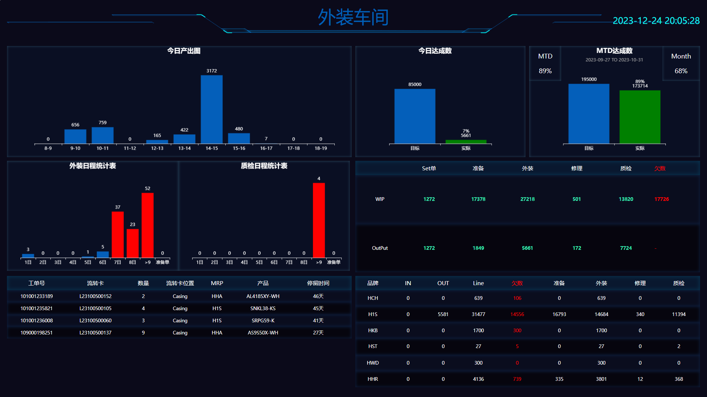
三、车间看板

Slide 17
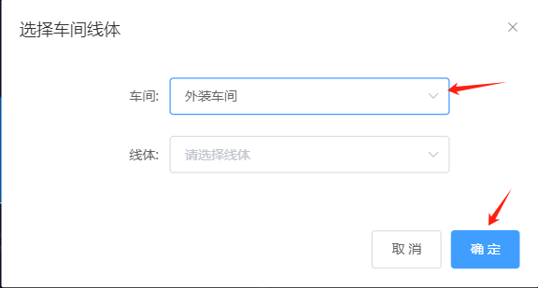
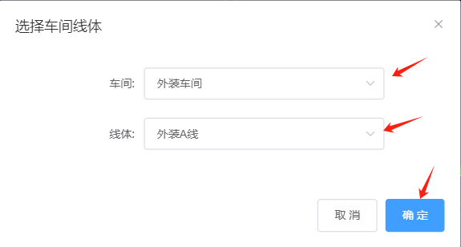
三、车间看板
看板 | 说明
车间看板 | 只选择车间，不选择线体：
线体看板 | 选择车间以及相关线体：
报工工序 | BF车间为包装，外装车间为Casing

Slide 18
三、车间看板
3.1、左边列：
栏目 | 算法
今日产出图 | 今日每个小时报工工序的过站数量（良品）统计
日程统计表 | 以SAP的SET单日期开始计算（RELEASEDATE），所有停留在产线（排除停留在FQC检验工序）且未入库的流转卡数量统计 *流转卡工序线体采用SAP优先级为准 *排除线体优先级包含字母Z 准备单：所有线体优先级包含字母Z，且未完工的流转卡（不在FQC检验工序）数量统计
质检统计表 | 以进入FQC检验工序日期开始计算，所有滞留在FQC检验工序的流转卡数量统计 *排除线体优先级包含字母Z 准备单：所有线体优先级包含字母Z，滞留在FQC检验工序的流转卡数量统计
流转卡 | 所有本月以前（按SAP工单SET单日期releasedate计算）未进入报工工序的流转卡 欠数：工单的欠数

Slide 19
三、车间看板
3.2、右上达成率：
栏目 | 算法
今日达成率 | 目标：今日车间产能目标（设置路径：生产->BF车间产能维护或外装车间产能维护）
 | 实际：今天报工工序过站的数量（按LOTS计算）
 | 备注：取值来源于今日产能的备注栏
MTD达成率 | 目标：从本月初到今天维护的车间产能累计总和
 | 实际：从本月初到今天报工工序累计过站总数（按LOTS计算）
 | MTD：实际 / 目标
 | Month：实际 / 本月维护车间产能目标总合（月初到月尾）
月周期维护 | 维护地址：生产->BF车间产能维护或外装车间产能维护 维护方法：同一车间任意线体，需维护两条或以上的月份栏信息

Slide 20
三、车间看板
3.3、右边中间：
栏目 | 算法
WIP | Set单：当天上传备料单，已过流转卡工序的数量统计（排除K线体、线体按SAP优先级字母分类，A/B/C代表外装，Y代表BF1线）
 | 准备：滞留在【准备】工序的流转卡数量统计
 | 外装：滞留在【Casing】工序的流转卡数量统计
 | 修理：滞留在【REPAIR】工序的流转卡数量统计
 | 质检：滞留在【FQC检验】工序的流转卡数量统计
 | 欠数：本车间（线体）所有工单已打发料小票（排除补料小票），需求数量大于或等于工单数量的小票，ITEMCAT不等于T和M的大货小票，未发满数量（已发数量-退回数量+已补数量），取最大值做为计算（如果是需求数量是工单数量的倍数，则已发数量则要除以对应的倍数，四舍五入取整）（按工单统计，工单同一项次的退料和补料信息合并计算） 线体取值：已过准备、Casing、Band-Fit工序且未入库流转卡按过站线体计算，未过准备工序的流转卡按SAP优先级计算（工单相同，只算一次）
 | 装带：滞留在【Band Fit】工序的流转卡数量统计
 | 包装：滞留在【包装】工序的流转卡数量统计

Slide 21
三、车间看板
3.4、右边中间：
栏目 | 算法
Output | Set单：今天【流转卡】工序产出流转卡数量统计
 | 准备：今天【准备】工序产出流转卡数量统计
 | 外装：今天【Casing】工序产出流转卡数量统计
 | 修理：今天【REPAIR】工序产出流转卡数量统计
 | 质检：今天【FQC检验】工序产出流转卡数量统计
 | 装带：今天【Band Fit】工序产出流转卡数量统计
 | 包装：今天【包装】工序产出流转卡数量统计
 | 欠数：无

Slide 22
三、车间看板
3.5、右下（品牌）：
栏目 | 算法
品牌 | 所有本车间生产的MRP分类（SAP工单MRPCONTOLLER）
IN | 当天上传备料单，已过流转卡工序的数量统计（排除K线体、线体按SAP优先级分类，A/B/C代表外装，Y代表BF1线）（按MRP分类）
OUT | 当天报工工序过站流转卡数量统计（按MRP分类）
Line | 所有工序滞留流转卡统计（排除FQC检验、维修工序）
欠数 | 算法与WIP中的欠数相同
准备 | 【流转卡】+【准备】滞留流转卡数量统计
外装 | 【Casing】滞留流转卡数量统计
修理 | 【REPAIR】滞留流转卡数量统计
质检 | 【FQC检验】滞留流转卡数量统计
装带 | 【Band Fit】滞留流转卡数量统计
包装 | 【包装】滞留流转卡数量统计

Slide 23
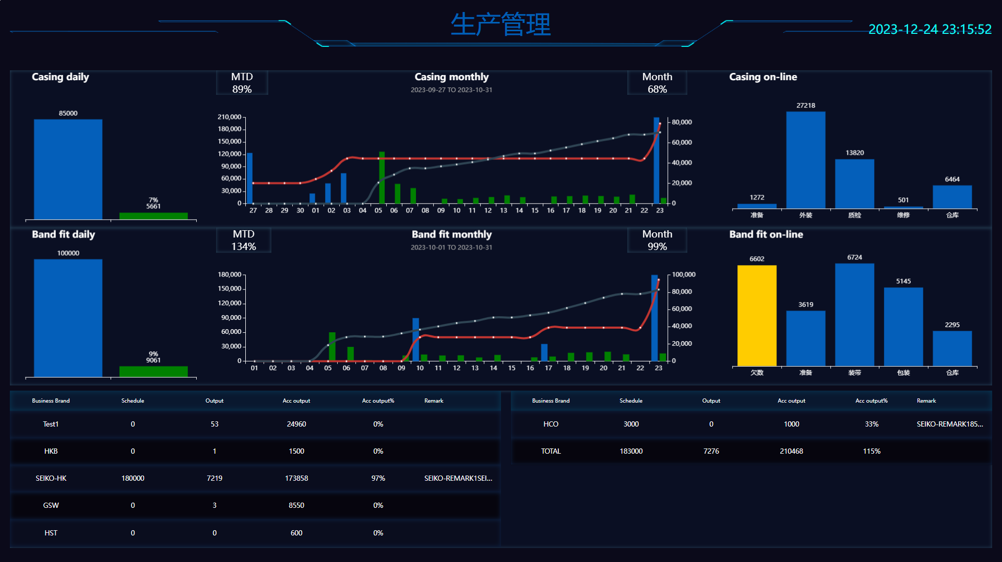
四、管理看板

Slide 24
四、管理看板
4.1、上（Casing）：
栏目 | 算法
Casing daily | 外装车间今日达成率
Casing monthly | 曲线目标： | 本月初（外装车间维护开始日期）到本月尾（外装车间维护截止日期），每日维护目标累计和
 | 曲线实际： | 截止日期范围内，每日报工工序过站流转卡累计和
 | 柱状目标： | 每日产能目标
 | 柱状实际： | 每日报工工序过站流转卡数量
Casing on-line | 工序：外装车间每个工序滞留流转卡数量统计 仓库：所有UID（包含流转卡）QIR=AB、状态为库存中或已上架的数量统计（排除5099仓）

Slide 25
四、管理看板
4.2、中（Band Fit）：
栏目 | 算法
Band fit daily | BF车间今日达成率
Band fit monthly | 曲线目标： | 本月初（外装车间维护开始日期）到本月尾（外装车间维护截止日期），每日维护目标累计和
 | 曲线实际： | 截止日期范围内，每日报工工序过站流转卡累计和
 | 柱状目标： | 每日产能目标
 | 柱状实际： | 每日报工工序过站流转卡数量
Band fit on-line | 工序：BF车间每个工序滞留流转卡数量统计 仓库：所有UID（包含流转卡）QIR=AA/EA/AC/AD、状态为库存中或已上架的数量统计（排除5099仓）

Slide 26
四、管理看板
4.3、下（品牌月度）：
栏目 | 算法
Business Brand | 维护的品牌分类（维护地址：系统->数据字典->类别编码=Business 下的所有子类）
Schedule | 品牌本月月度计划数量（维护地址：生产->月度计划维护）
Output | 今日品牌对应MRP完工流转卡数量统计
Acc output | 本月品牌对应MRP完工流转卡数量统计 + 上月数量（维护地址：生产->月度计划维护【上月】栏）
Acc output% | Acc output / Schedule
Remark | 本月品牌备注信息（维护地址：生产->月度计划维护【备注】栏）

Slide 27


延迟符
感谢您的宝贵时间
均维科技助力实现智能制造

